Slide 1

2022
健康帮四月数据分析报告

Slide 2
u
目录
01
用户注册数据
02
用户新增数据
03
用户活跃数据
04
用户留存数据
05
汇报：张三

Slide 3
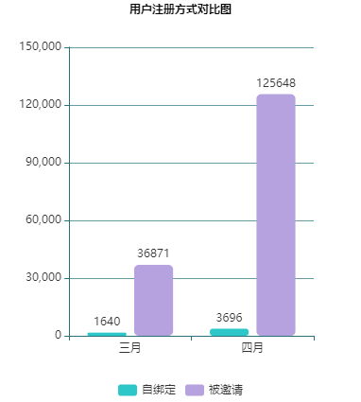
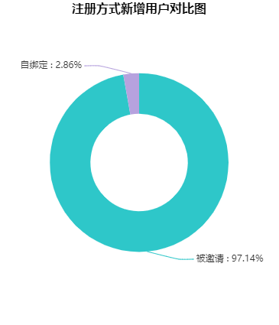
1.用户加入方式数据详情
注册方式
健康帮注册用户来源中，97.14%的用户来自被人邀请，2.86%的用户自己加入健康帮
用户在注册中，被人邀请的用户跟普通自加入用户比较，有着更高忠诚度，联系关系较重，用户价制度更高，对于业务转化有着比自加入用户较高的转换率。
同时，用户自加入比例太少，反映用户自加入的方式、渠道、频率，时间等相对的较少，如果扩展用户数量与广度，需要加大推广效果。

Slide 4
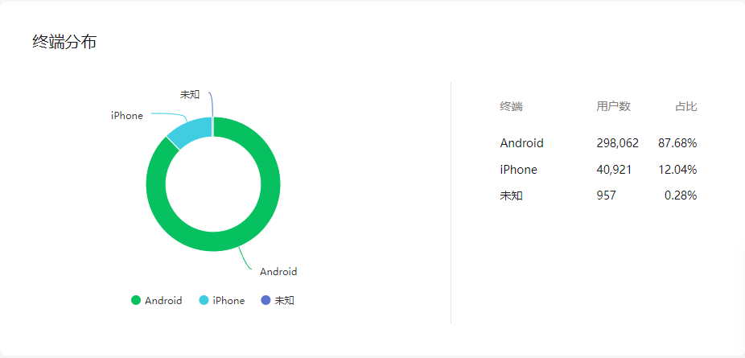
1.用户终端分类数据详情
终端分布
从健康帮公众号数据查看，现使用健康帮用户中，87.68%的用户来Android系统手机，12.04%的用户使用iPhone终端系统

Slide 5
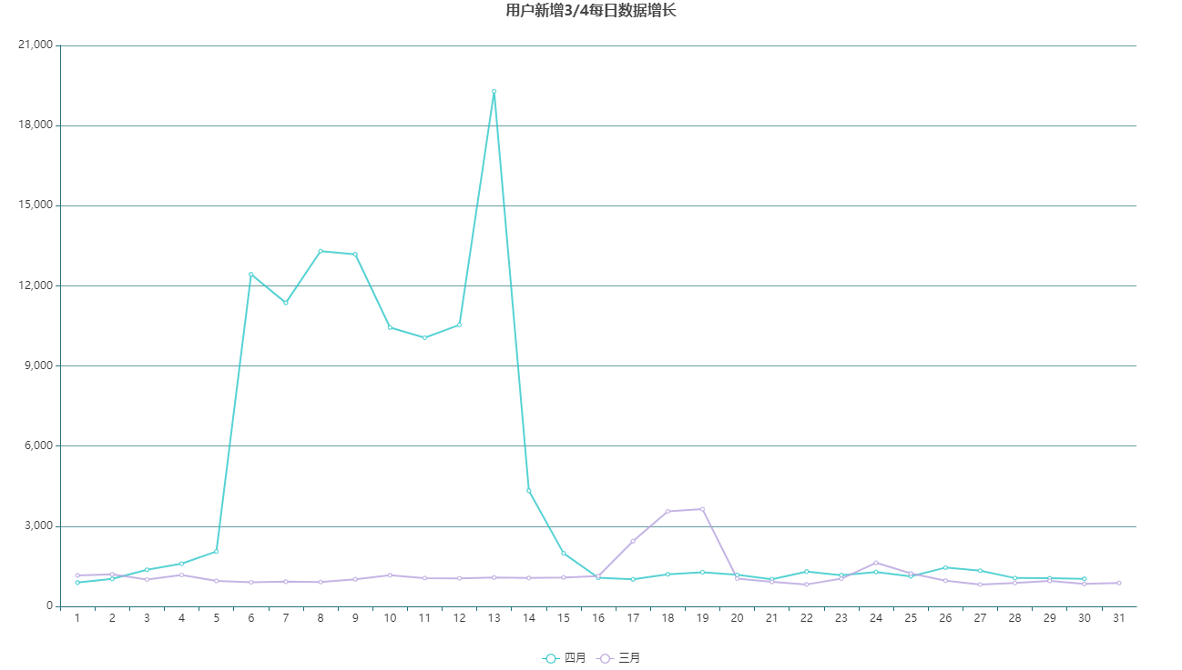

2.用户增长每日详情
新增用户
四月份的用户增长中，4.13日用户增长人数最多，数据从5日开始增长，5-13用户增长效果明显。增长用户102646，占总用户数82%
数据对比
3月、4月用户对比中，5日-13日活动期间之外，用户增长数据趋势跟3月相差不多。

Slide 6
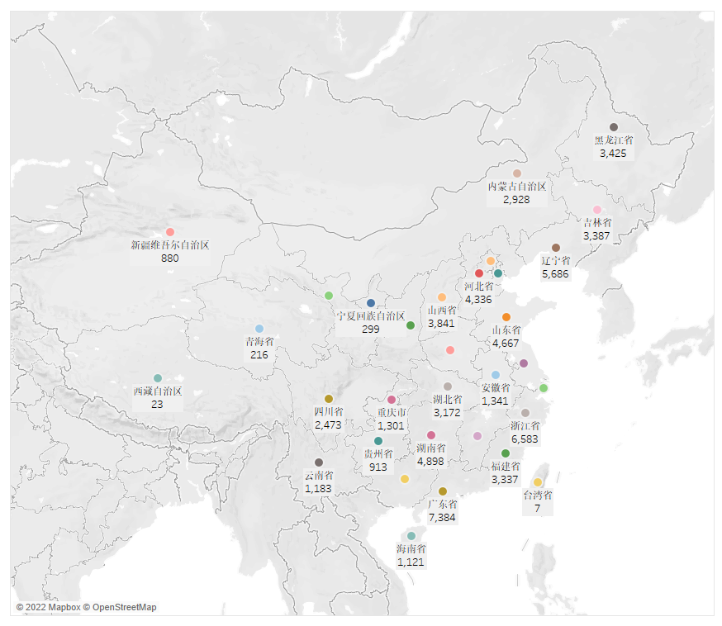
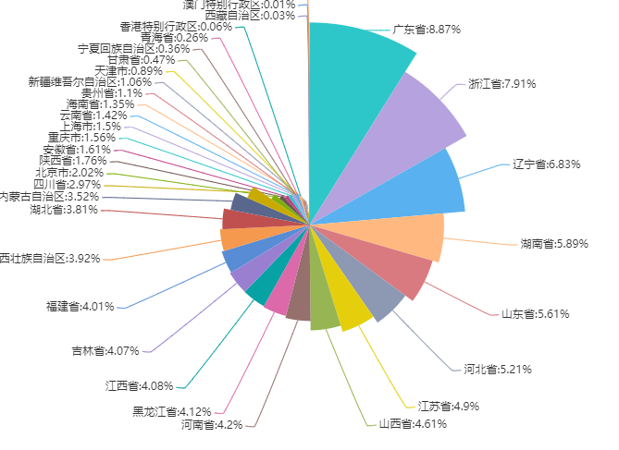
2.全国各省区用户增长详情
剔除部分未知数据，进行整合计算，各个省份用户增长排序前十分别是：
广东、浙江、辽宁、湖南、山东、河北、江苏、山西、河南、黑龙江。

Slide 7
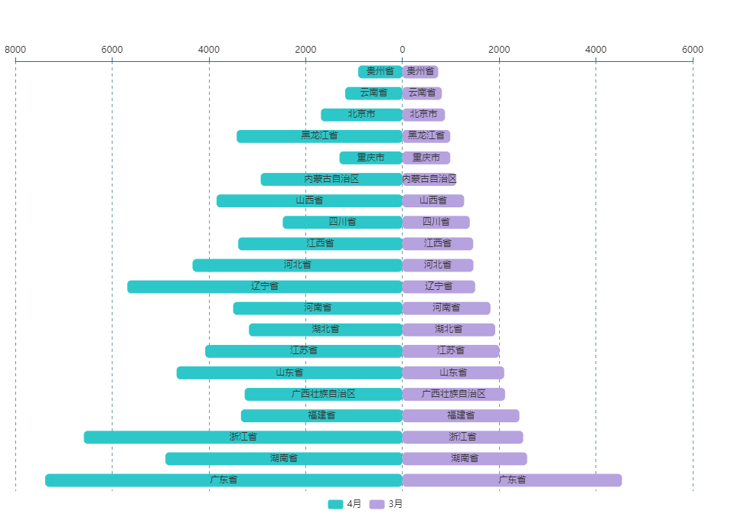
2.各省份新增用户月度对比
省份数据对比
1.用户增长数据根据3月进行排序，4月增长数据根据三月进行排序发现，浙江、山东、辽宁、山西、黑龙江增长效果较为明显。四月份的用户增长数据多于3月一倍以上

Slide 8
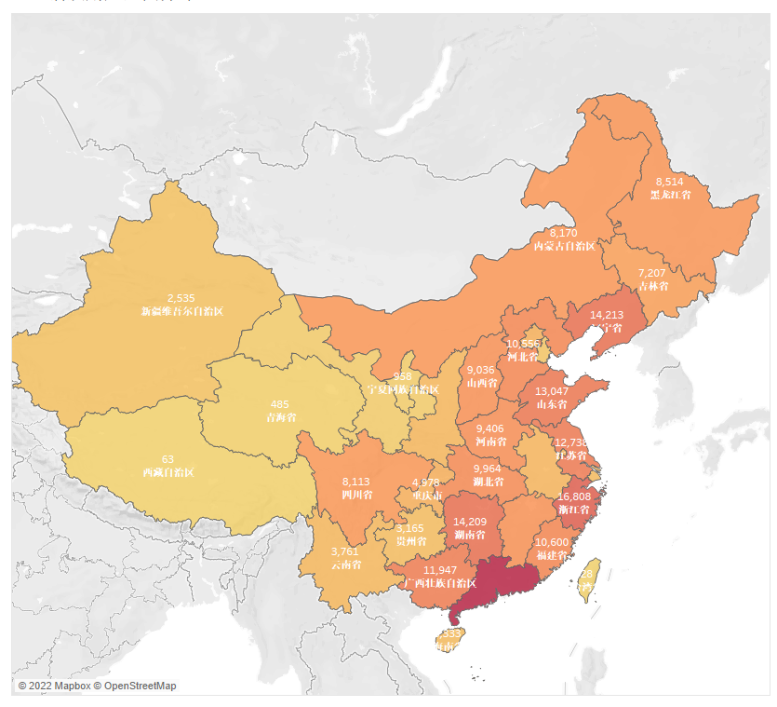
3.用户活跃详情
MAU(月度活跃人数)
1.月度活跃人数：收集一个月用户活跃数据，进行去重的集合，一个用户一个月记录为1次
2.四月月度活跃总人数：165249
DAU（每日活跃人数）
1.月度活跃人数：收集一天用户活跃数据，进行不去重的集合，一个用户一个月可能记录多次
2.四月平均每日活跃人数 ： 7435
添加标题内容
用户粘性
右键点击图片选择设置图片格式可直接替换图片。您的容打在这里，或者通过复制您的文本。
1.用户粘性：1.34 （223057 / 165249）
用户粘性代表用户的忠诚度、信任度与依赖度，当前用户粘性很低，重复活跃用户数量极少，代表一个用户四月份只有1.34天访问了健康帮，构成用户活跃的主要部分由新用户组成，粘性低的同时用户留存效果也同样不好。
添加标题内容
右键点击图片选择设置图片格式可直接替换图片。您的容打在这里，或者通过复制您的文本。

Slide 9
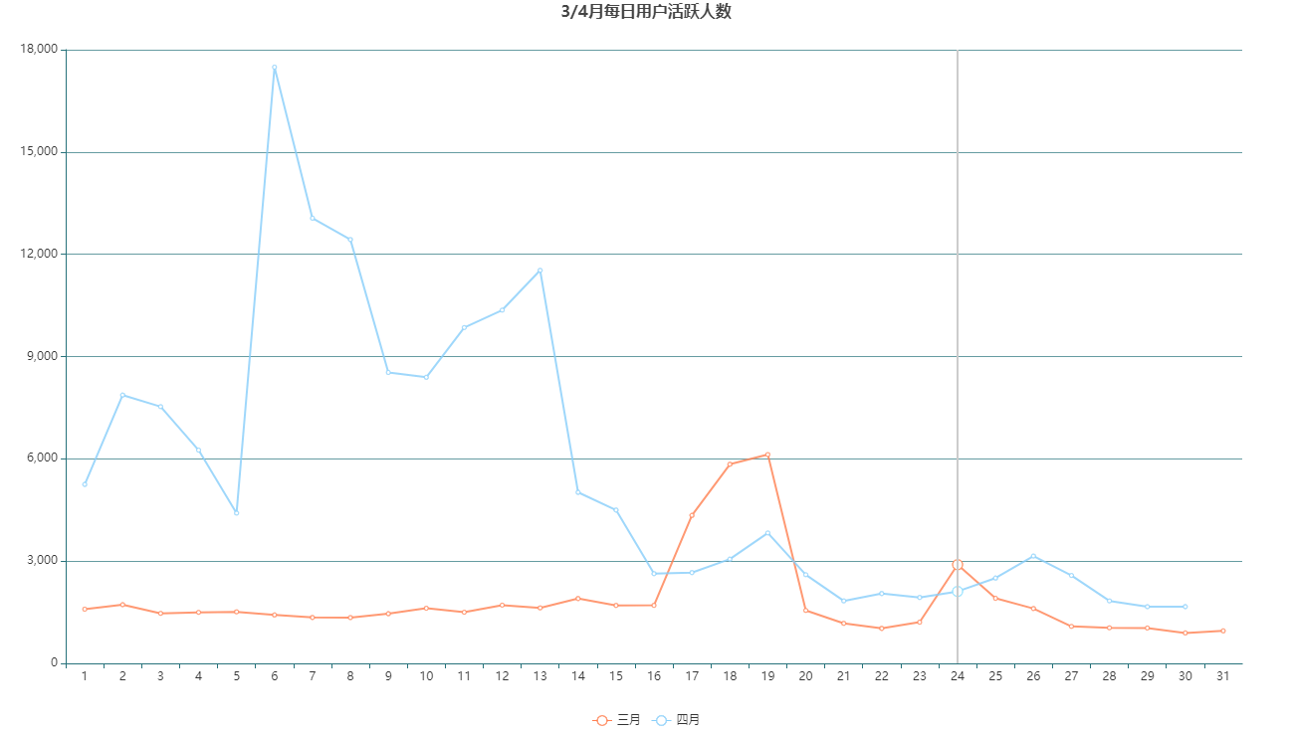
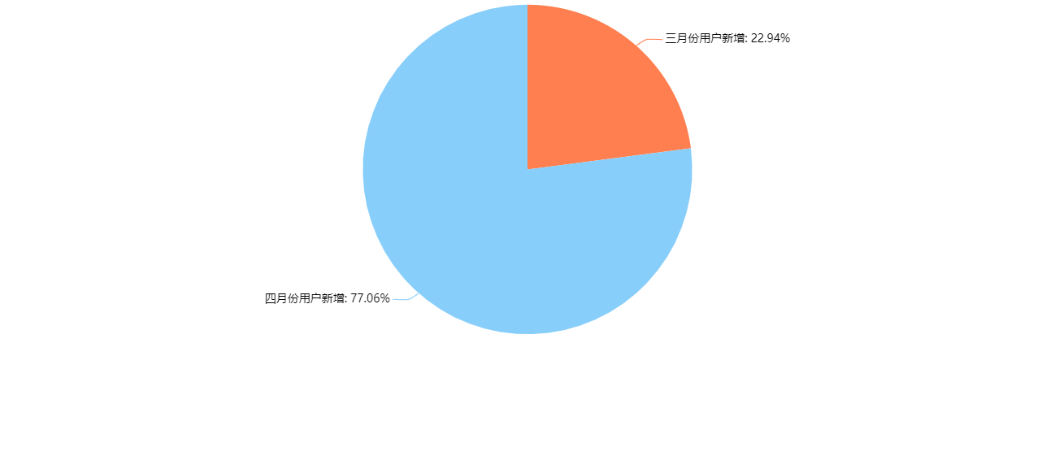
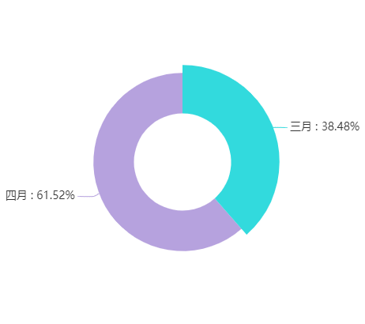
3.用户每日活跃详情
用户活跃
用户活跃总人数中，三月活跃人数与四月进行对比，3、4月总数据占比中，3月份新增用户占总用户（3、4月新增用户总数）23%，活跃用户占比38.48%，3、4月对比用户新增是23%：77%，3、4月活跃对比是38%：62%， 三月份新增用户到活跃用户的总占比逐渐增加，同时，四月份的总占比逐渐减小，说明四月份用户新增到活跃用户转化中，是逐渐下降的，这个趋势是下降速率比三月要快。
汇报：张三

Slide 10
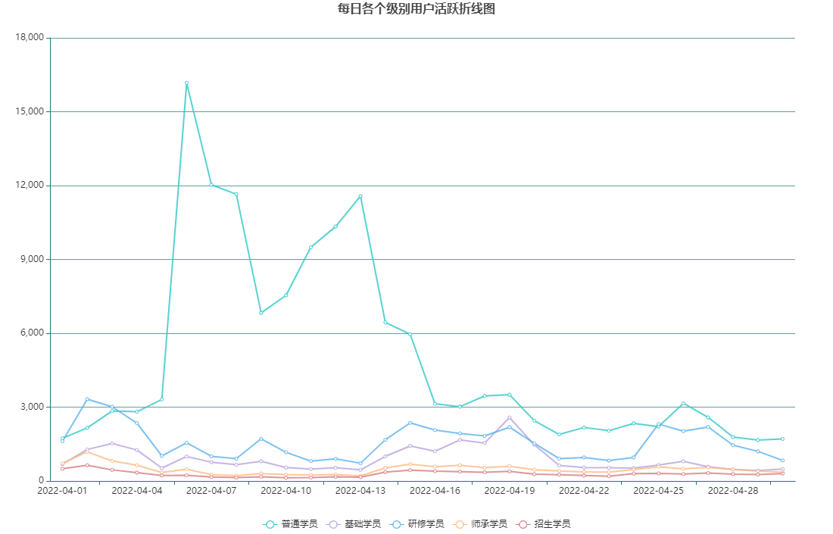
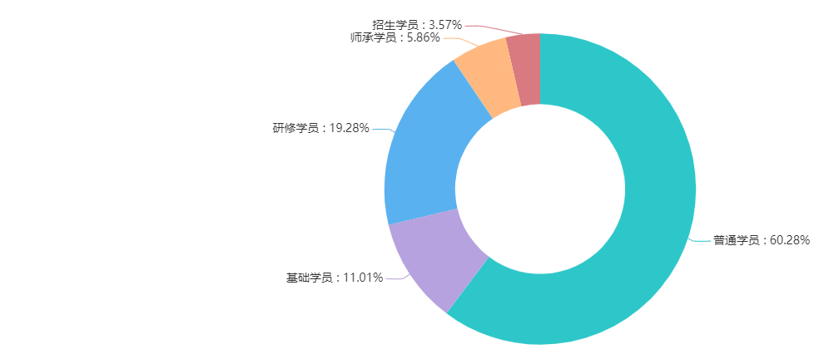
3.各个级别用户每日活跃
各级别用户活跃
四月份各个级别的用户活跃波动最小是师承招生两个级别，因为级别较高，用户人数较少，活跃情况较为平缓，没有什么波动。
而基础级别整体趋势波动来自于用户新增数据，与升级数据没有太大的关联性，研修学员虽然比基础学员等级要高，但是在4.19日时候研修的活跃人数是大于基础的。
各级别用户四月份活跃总占比

Slide 11
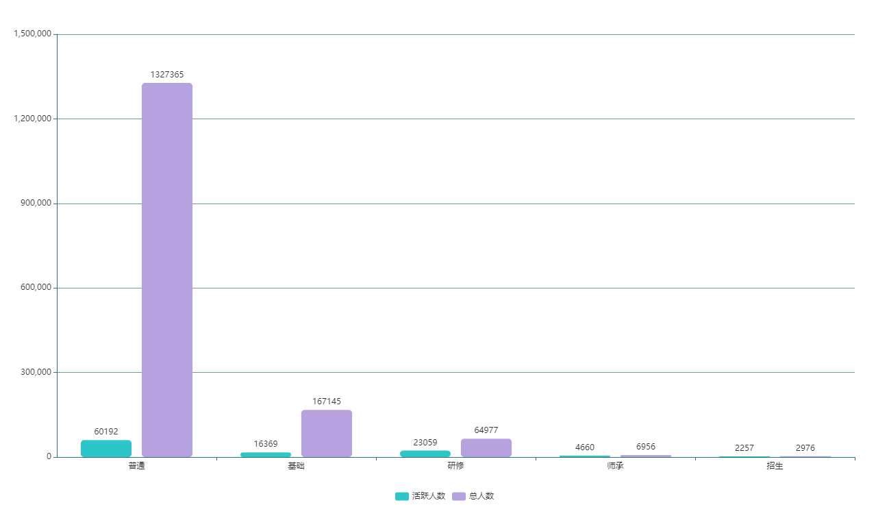
3.各个级别用户活跃度
各个级别学员活跃度
用户级别 | 总用户人数 | 活跃用户人数 | 用户活跃率
普通 | 1327365 | 60192 | 4.53%
基础 | 167145 | 16369 | 9.79%
研修 | 64977 | 23059 | 35.49%
师承 | 6956 | 4660 | 66.99%
招生 | 2976 | 2257 | 75.84%
普通用户基数过大，用户活跃率最小，因为级别逐渐升高，用户的基数逐渐减小，用户忠诚度依赖性也逐渐增大，活跃率也逐渐增大。

Slide 12
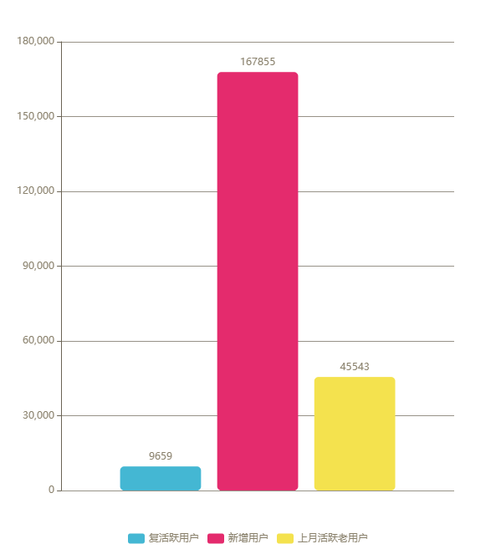
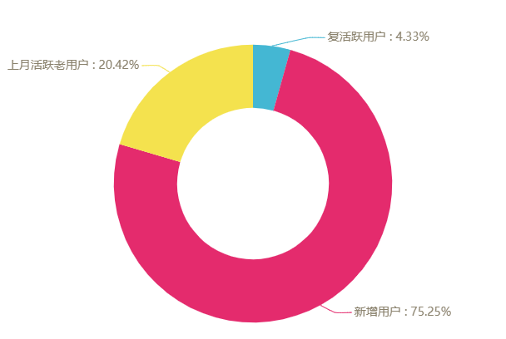
3.用户每日活跃分组
20.42%的每日活跃集合中为连续上月本月连续登录，这部分用户应该加以注意，活跃程度是高级价值用户。
1.DAU(每日用户)数据集和进行判断活跃用户的组成部分，其中75.25%的活跃用户都是由新用户组成，用户忠诚度与依赖度很低。
2.重复活跃的用户数不如5%，健康帮对用户的工具性极强，不能唤醒顾客主动登录健康帮。

Slide 13
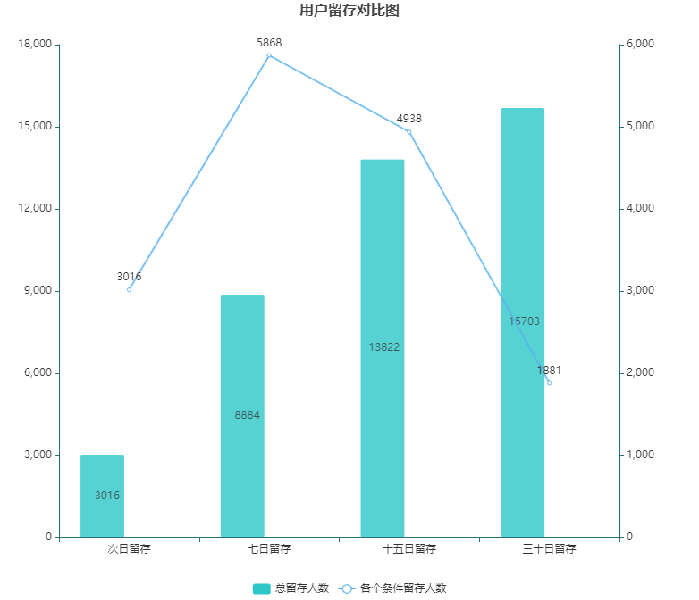
4.用户留存分组详情
用户留存对比
1.用户留存中次日留存代表用户第一天注册后第二天连续登录的用户留存数量，七日留存用户是指用户注册后七日内用户重复登录，包含了次日留存的数据，而单条件留存人数是不包括次日留存，同理十五日留存不包括七日留存。
2.总留存人数逐渐上升，但是从七日留存开始后单条件用户增长是程下降趋势，代表用户在注册七日内，用户留存的可能性最大，而7日则为用户的黄金留存时间，如果超过7日还未登录用户，很可能就是流失用户。
3.三十日用户留存也就代表用户在4月注册后并重复登录用户的总数量，总留存数量15703，新用户各个留存详情
次日留存 ：2%
7日留存率 ：6%
15日留存率 ：10%
30日留存率 ：12%
汇报：张三

Slide 14
5.总结分析
0
四月总结
1.四月用户新增数量效果明显，活动对于拉新有着很好的作用
2.四月用户活跃、留存、升级效果逐渐递减，最后结果中，升级用户人数对比，并没有跟拉新效果形成正比。
3.升级虽然跟上一个月度对比有着上涨的情况，但是上涨幅度一般
1
用户新增效果
2
用户组成特性
在健康帮5-13日的拉新中效果明显，整个月份的82%的用户基数来自5-13的新增用户，但是后面转化率留存率太低。
在健康帮四月增长的总用户数中，80%数据是来自女性，而女性中的70%是40岁以上的中老年女性。
3
用户活跃详情
4
用户留存详情
组成用户活跃的总人数中，70%以上来自新用户的注册，虽然活跃人数很多，但是实际能创造价值的用户很少，扩大用户基数而不能唤醒与留存，新增用户几乎没有太大价值，用户唤醒与留存重要程度要大于拉新。
用户留存与用户活跃的情况相差不多，也有着用户忠诚度低的情况，最终就会造成留存低的现状。

Slide 15
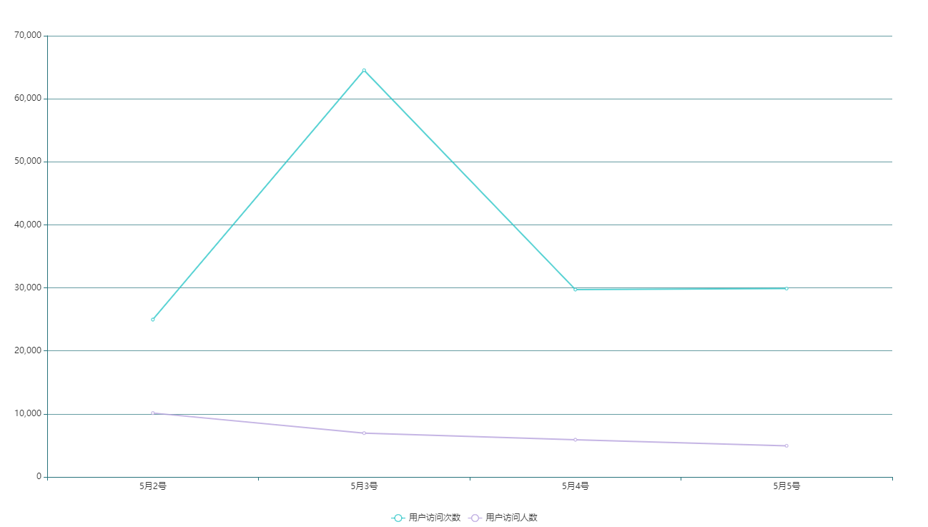
母亲节数据总结
活动访问详情
1
从5.02——5.05的时间里，用户访问活动界面的总次数149115次，访问用户数 35163人。平均每日点击访问4次，几乎保持每位用户活动期间每天都会进行访问浏览

Slide 16
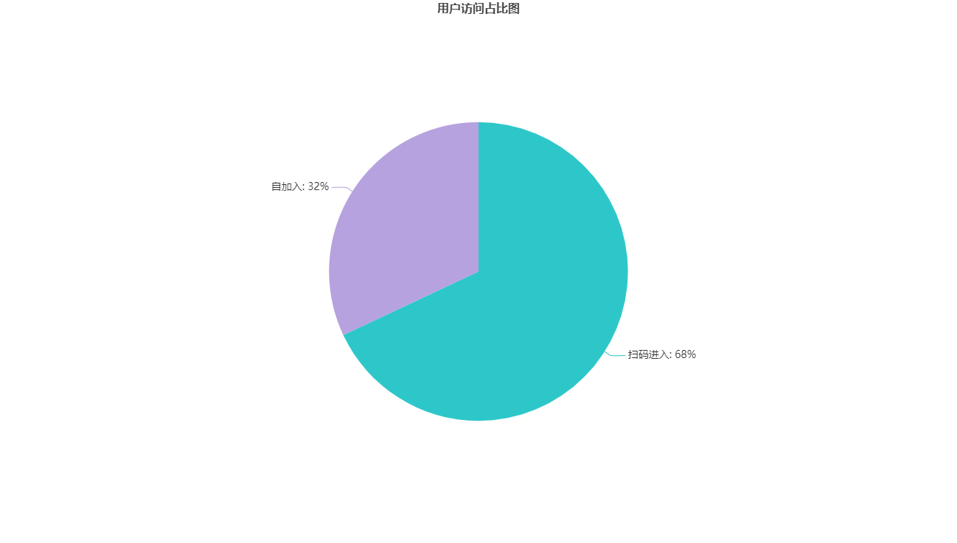
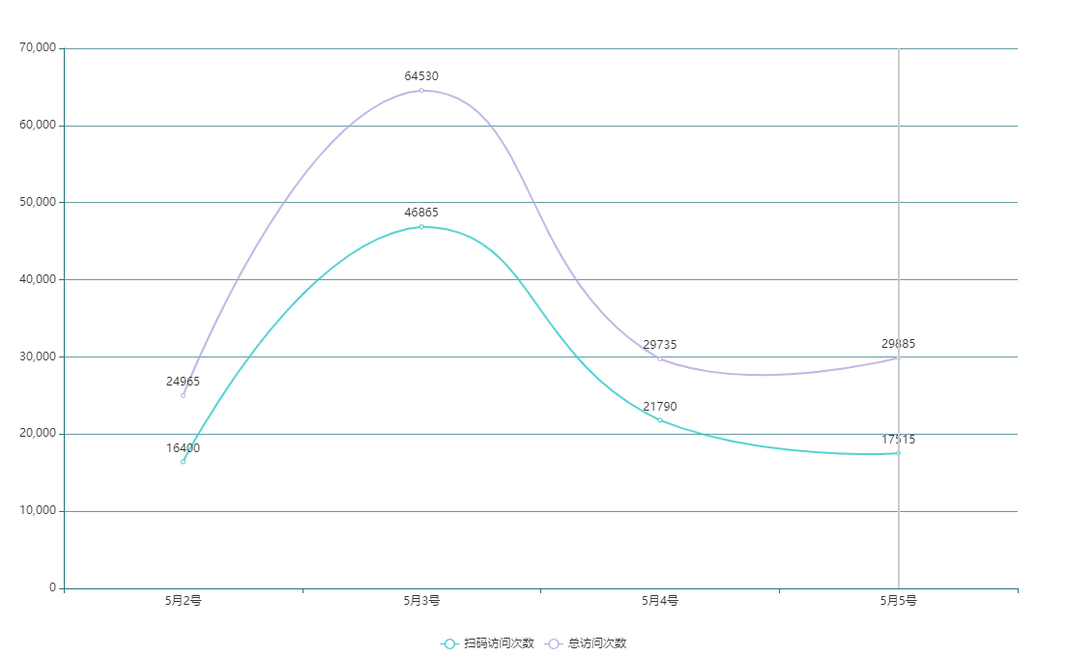
母亲节数据总结
活动分享详情
2
从5.02——5.05日总活跃次数中，其中有102570次是经过扫码进入活动，扫码进入次数占总访问次数的68%。用户扫码率较高。
用户保存生成二维码海报总人数2615，平均每个二维码在5.02-5.05期间被扫描访问40次，二维码访问次数前三分别是 3092次、1588次、164次

Slide 17
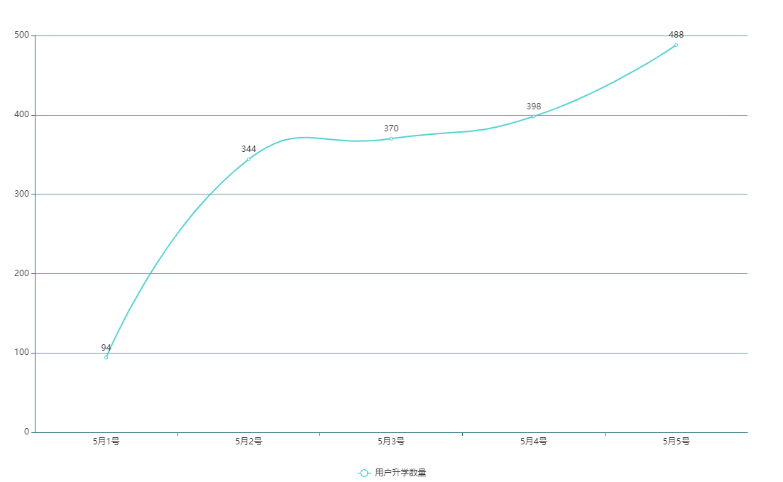
母亲节数据总结
活动结果详情
3
用户在活动期间，1-5日总用户增长9885人，平均每日增加1977人，总升级人数1694人。
1.母亲节与四月份进行对比，四月平均每日新增人数4311，母亲节新增人数占四月份平均每日45%。
2.母亲节活动升级人数占四月份总升级人数的23%。母亲节活动平均每日升级增加对比四月上涨66%

Slide 18
2022
健康帮四月
数据分析报告
汇报完毕谢谢观看

